Slide 1
การบรรยาย บทบาทของข้าราชการฝ่ายปกครองต่อการเข้าสู่ประชาคมอาเซียน
โดย
นายชูเกียรติ มุทธากาญจน์
รองอธิบดีกรมการปกครอง
กลุ่มภารกิจด้านการบริหารงานปกครอง

Slide 2
ความเป็นมาของสมาคมแห่งประชาชาติเอเชียตะวันออกเฉียงใต้
Association of Southeast Asian Nations (ASEAN)

Slide 3
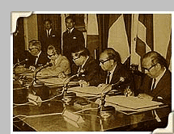
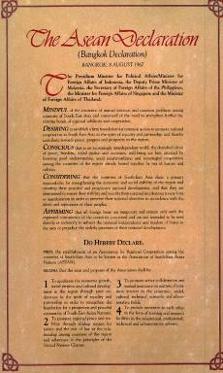
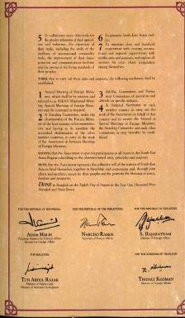
Association of Southeast Asian Nations (ASEAN)
สมาคมแห่งประชาชาติเอเชียตะวันออกเฉียงใต้
ก่อตั้งโดยปฏิญญากรุงเทพ (Bangkok Declaration)
เมื่อ 8 สิงหาคม 1967 (พ.ศ. 2510)

Slide 4
วัตถุประสงค์ของอาเซียน
ส่งเสริมความเข้าใจอันดีระหว่างประเทศสมาชิก
ธำรงสันติภาพ เสถียรภาพ ความมั่นคง
เสริมสร้างเศรษฐกิจและความอยู่ดีกินดีของประชาชน
พัฒนาสังคมและวัฒนธรรม
ส่งเสริมความร่วมมือกับภายนอก (อาเซียน) และ องค์การระหว่างประเทศต่างๆ

Slide 5
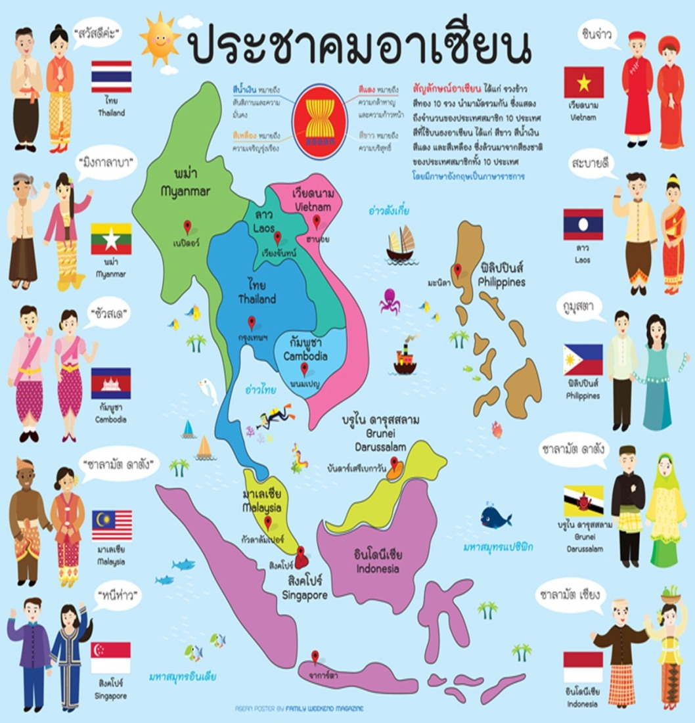
คำขวัญของประชาคมอาเซียน
ONE VISION
ONE IDENTITY
ONE COMMUNITY
หนึ่งวิสัยทัศน์ หนึ่งอัตตลักษณ์ หนึ่งประชาคม

Slide 6
ความเป็นมาของการจัดตั้งประชาคมอาเซียน
เดือนธันวาคม 2540 ผู้นำอาเซียนได้รับรองเอกสาร "วิสัยทัศน์อาเซียน 2020" กำหนดเป้าหมายหลัก 4 ประการ เพื่อมุ่งพัฒนาอาเซียนไปสู่ "ประชาคมอาเซียน" (ASEAN Community)ให้เป็นผลสำเร็จภายในปี 2563 (ค.ศ. 2020) ซึ่งจะประกอบด้วย "เสาประชาคมหลักรวม 3 เสา" ได้แก่ ประชาคมความมั่นคงอาเซียน ประชาคมเศรษฐกิจอาเซียน และ ประชาคมสังคม-วัฒนธรรมอาเซียน รวมทั้งจัดโครงสร้างองค์กรของอาเซียน รองรับภารกิจและพันธกิจ
นับเป็นการแปลงสภาพอาเซียนจากองค์กรที่มีการรวมตัวหรือร่วมมือกันแบบหลวมๆ เพื่อสร้างและพัฒนามาสู่สภาพการเป็น "นิติบุคคล" ซึ่งเป็นที่มาของการนำหลักการนี้ไปร่างเป็น "กฎบัตรอาเซียน" ซึ่งเป็น "ธรรมนูญ" การบริหารปกครองกลุ่มประเทศอาเซียนทั้ง 10 ประเทศ

Slide 7
ความเป็นมาของการจัดตั้งประชาคมอาเซียน
วันที่ 7 ตุลาคม 2546 ผู้นำอาเซียนเห็นชอบปฏิญญาอาเซียนคองคอร์ดสอง ที่เมืองบาหลี อินโดนีเซีย เพื่อจัดตั้งประชาคมอาเซียนในปี 2563
วันที่ 13 มกราคม 2550 ที่ประชุมสุดยอดอาเซียนครั้งที่ 12 ที่เมืองเซบู ประเทศฟิลิปปินส์ ลงนามในปฏิญญาเซบูกำหนดให้มีการจัดตั้งประชาคมอาเซียนในปี 2558
วันที่ 20 พฤศจิกายน 2550 ที่ประชุมสุดยอดอาเซียนครั้งที่ 13 ที่สิงคโปร์ ตกลงให้มีการจัดทำแผนงานการจัดตั้งประชาคมอาเซียน 2558 ทั้งสามเสาหลัก
วันที่ 1 มีนาคม 2552 ที่ประชุมสุดยอดอาเซียนครั้งที่ 14 ที่ ชะอำ หัวหิน ผู้นำอาเซียนได้ลงนามรับรอง “ปฏิญญาชะอำ หัวหินว่าด้วยแผนงานจัดตั้งประชาคมอาเซียน(ค.ศ. 2009-2015)” เพื่อจัดตั้งประชาคมอาเซียนภายในปี 2558

Slide 8
ASEAN Community 2015
ประชาคมการเมือง
และความมั่นคงอาเซียน
ASEAN
Political-Security
Community
ประชาคมสังคม
และวัฒนธรรมอาเซียน
ASEAN
Socio-Cultural
Community
ประชาคมเศรษฐกิจอาเซียน
ASEAN
Economic
Community

Slide 9
ประชาคมการเมือง
และความมั่นคงอาเซียน
1. มีกฎ กติกา เป็นพื้นฐานภายใต้ค่านิยมร่วมกัน
2. มีความสงบสุขและรับผิดชอบร่วมกันในการรักษาความมั่นคง
สำหรับประชาชนที่ครอบคลุมอย่างรอบด้าน
3. มีพลวัตและมีปฏิสัมพันธ์กับประเทศนอกอาเซียน
4. มุ่งให้ประเทศในภูมิภาคอยู่ร่วมกันอย่างสันติ
5. มีระบบแก้ไขความขัดแย้ง ระหว่างกันได้ด้วยดี
6. มีเสถียรภาพอย่างรอบด้าน
7. มีกรอบความร่วมมือเพื่อรับมือกับภัยคุกคาม
ความมั่นคงทั้งรูปแบบเดิมและรูปแบบใหม่ๆ
เพื่อให้ประชาชนมีความปลอดภัยและมั่นคง

Slide 10
ประชาคมสังคม
และวัฒนธรรมอาเซียน
1. เป็นประชาคมที่มีประชาชนเป็นศูนย์กลาง
2. มีสังคมที่เอื้ออาทรและแบ่งปัน
3. มีการพัฒนาในทุกด้านเพื่อยกระดับคุณภาพชีวิต
4. ส่งเสริมการใช้ทรัพยากรธรรมชาติอย่างยั่งยืน
5. ส่งเสริมอัตลักษณ์อาเซียน

Slide 11
1. เป็นตลาดและฐานการผลิตเดียว (single market and production base)
2. มีความสามารถในการแข่งขันทางเศรษฐกิจ
3. มีการพัฒนาทางเศรษฐกิจอย่างเสมอภาค
4. สามารถบูรณาการเข้ากับระบบเศรษฐกิจโลก
5. เกิดการรวมตัวทางเศรษฐกิจและอำนวยความสะดวกในการติดต่อค้าขายระหว่างกัน 6. เกิดการไหลเวียนอย่างเสรีของ สินค้า บริการ การลงทุน เงินทุน การพัฒนาทางเศรษฐกิจ
7. ลดปัญหาความยากจนและความเหลื่อมล้ำทางสังคม
8. ลดช่องว่างการพัฒนาระหว่างประเทศสมาชิก
9. ส่งเสริมความร่วมมือในนโยบายการเงินและเศรษฐกิจมหภาค ตลาดการเงินและตลาดทุน
การปะกันภัยและภาษีอากร การพัฒนาโครงสร้างพื้นฐานและการคมนาคม
10. พัฒนาความร่วมมือด้านกฎหมาย การเกษตร พลังงาน การท่องเที่ยว
11. พัฒนาทรัพยากรมนุษย์โดยการยกระดับการศึกษาและการพัฒนาฝีมือแรงงาน
ประชาคมเศรษฐกิจอาเซียน

Slide 12
จุดเด่นและข้อได้เปรียบของ
ประเทศไทย
ประเทศไทย มีความได้เปรียบและมีจุดแข็งหลายด้านเมื่อเทียบกับประเทศต่างๆ ในภูมิภาคอาเซียน
พิจารณาได้จากขีดความสามารถในการแข่งขันโดยรวมที่จัดทำโดยสถาบันนานาชาติเพื่อพัฒนาด้านการจัดการ(International Institute for Management Development : IMD)
ประกอบด้วย 4 ด้าน

Slide 13
ด้านตลาดแรงงาน
พบว่า ประเทศไทยมีอัตราการว่างงานที่อยู่ในระดับต่ำ โดยในเดือน ธ.ค. ที่ผ่านมา อัตราการว่างงานของประเทศไทยอยู่ในระดับต่ำเพียงร้อยละ 0.4 ของประชากรที่อยู่ในวัยแรงงาน ขณะที่ประสิทธิภาพของแรงงาน (Labor Productivity) ค่อนข้างสูงเมื่อเทียบกับประเทศต่างๆ ในอาเซียน และมีการพัฒนาขึ้นเรื่อยๆ ตามลําดับ ขณะเดียวกัน รายได้ประชากรต่อหัวของไทยที่ได้รับโดยเฉลี่ยก็อยู่ในระดับสูงเมื่อเทียบกับประเทศอินโดนีเซีย ฟิลิปปินส์ และเวียดนาม แต่ต่ำกว่าเฉพาะสิงคโปร์ บรูไน และมาเลเซีย

Slide 14
2. ด้านการท่องเที่ยว
พบว่า ประเทศไทยเป็นประเทศที่มีแหล่งท่องเที่ยวที่มีชื่อเสียงและได้รับการยอมรับไปทั่วโลก โดยกระทรวงการต่างประเทศแจ้งว่า ประเทศไทยได้รับรางวัลด้านการท่องเที่ยว Grand Travel Award Stockholm ประจําปี ค.ศ.2011 สาขาประเทศท่องเที่ยวที่ได้รับความนิยมสูงสุด (Best Tourist Country)และเป็นปีที่ 9 ที่ ไทยได้รับรางวัลดังกล่าวติดต่อกัน

Slide 15
3. ขนาดของตลาด
ภูมิภาคอาเซียนเป็นภูมิภาคที่ มีตลาดขนาดใหญ่ ยังมีศักยภาพที่ จะขยายตัวได้อีกมากในอนาคต โดยเฉพาะประเทศไทยมีจํานวนประชากรสูงถึง 66.7 ล้านคน มากเป็นอันดับ 4 รองจากประเทศอินโดนีเซีย ฟิลิปปินส์ และเวียดนาม
ที่มีประชากร 245.6 ล้านคน 101.8 ล้านคน และ 90.5 ล้านคน ตามลำดับ

Slide 16
ทำเลที่ตั้ง
ประเทศไทยมีความได้เปรียบในด้านยุทธศาสตร์การคมนาคมอยู่มาก โดยเฉพาะอย่างยิ่งประเทศไทยมีที่ตั้งทางภูมิศาสตร์ ซึ่งได้เปรียบการคมนาคมทั้งทางบกและทางอากาศ จากแหล่งทําเลที่ตั้งในภูมิภาคอาเซียน รวมไปถึงแหล่งทําเลที่ตั้งในโครงการพัฒนาความร่วมมือทางเศรษฐกิจในอนุภูมิภาคลุ่มแม่น้ําโขง (Greater Mekong Sub-region : GMS) ซึ่งทําให้ประเทศไทยเป็นศูนย์กลางในการคมนาคมในภูมิภาคอาเซียนได้ไม่ยากนัก

Slide 17
GMS Economic Corridors คืออะไร

Slide 18
GMS Economic Corridors มีชื่อเต็มว่า Greater Mekong Sub-region Economic Corridors หมายถึง ระเบียงเศรษฐกิจอนุภูมิภาคลุ่มแม่น้ำโขง
มีเป้าหมายเพื่อ
พัฒนาการค้า การลงทุน ในภูมิภาคนี้
โครงการนี้ได้รับเงินอุดหนุนจาก ธนาคารเพื่อการพัฒนาแห่งเอเชีย หรือ ADB (Asian Development Bank)

Slide 19
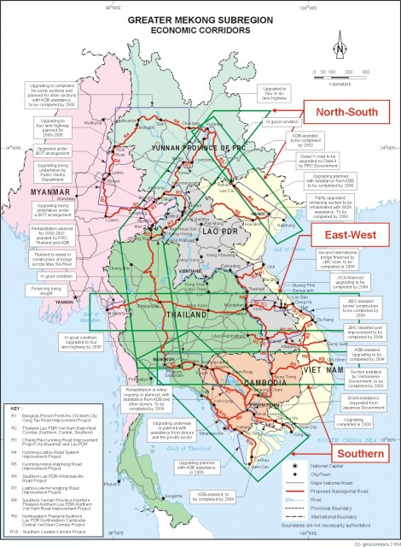
GMS Economic Corridors (ระเบียงเศรษฐกิจอนุภูมิภาคลุ่มแม่น้ำโขง)

Slide 20
เส้นทางการคมนาคมใน GMS Economic Corridors
แบ่งออกเป็น 3 ส่วนใหญ่ ๆ ตามภูมิภาค ได้แก่
North-South Economic Corridor
East-West Economic Corridor
Southern Economic Corridor

Slide 21
North-South Economic Corridor (NSEC) เส้นทางนี้เป็นเส้นทางหลักของ GMS Economic Corridors โดยจะเน้นการเชื่อมต่อจีนตอนใต้ (มณฑลยูนนาน) เข้ากับภูมิภาคแหลมทองผ่านถนนในแนวเหนือ-ใต้

Slide 22
เส้นทางในกลุ่มเหนือ-ใต้ แบ่งออกเป็น 3 เส้นย่อย
เส้นทางสายตะวันตก (Western Sub-corridor) เริ่มจาก คุนหมิง มายังเชียงราย และลงมาถึงกรุงเทพ โดยมีส่วนที่ผ่านลาวและพม่าเล็กน้อย
เส้นทางสายกลาง (Central Sub-corridor) เริ่มจากคุนหมิงแต่ไปสิ้นสุดที่ฮานอย เมืองหลวงของเวียดนาม โดยจะเชื่อมต่อกับทางหลวงสายเอเชีย A1 ที่วิ่งในทิศเหนือ-ใต้ของประเทศเวียดนามที่เมืองฮานอย
เส้นทางสายตะวันออก (Eastern Sub-corridor) เริ่มจากเมืองหนานหนิง ในมณฑลกว่างสี (Guangxi) ของประเทศจีนมายังเมืองฮานอย โดยเลือกได้ว่าจะเป็นเส้นทางเลียบชายทะเล หรือเส้นทางในทวีป

Slide 23
East-West Economic Corridor (EWEC) เส้นทางที่สองแนวตะวันออก-ตะวันตก เป็นการ “ตัดขวาง” เชื่อมระหว่างสองมหาสมุทรคือ มหาสมุทรแปซิฟิกทางตะวันออก และมหาสมุทรอินเดียทางตะวันตก

Slide 24
เส้นทางในแนวแนวตะวันออก-ตะวันตก
เป็นการ “ตัดขวาง” เชื่อมระหว่างสองมหาสมุทรคือ มหาสมุทรแปซิฟิกทางตะวันออก และมหาสมุทรอินเดียทางตะวันตก เส้นทางกลุ่ม EWEC มีเส้นเดียว ไม่มีเส้นย่อย จุดเริ่มต้นคือเมืองดานังในเวียดนาม (ซึ่งเป็นเมืองท่าสำคัญของเวียดนาม) ตัดผ่านลาวและไทย มายังเมืองเมาะละแหม่ง หรือเมาะลำไย (Mawlamyine) ในพม่า

Slide 25
Southern Economic Corridor (SEC) เส้นทางเชื่อมต่อระหว่าง ไทย-กัมพูชา-เวียดนาม

Slide 26
Southern Economic Corridor (SEC)
เส้นทางเชื่อมต่อระหว่างไทย-กัมพูชา-เวียดนาม
แบ่งเป็น 4 เส้นทางย่อย เรียงตามแนวบน-ล่าง
เส้นทางสายกลาง (Central Sub-corridor) เริ่มจากกรุงเทพ ผ่านพนมเปญ ไปยังโฮจิมิห์นซิตี้ และสุดที่เมืองหวุงเต่าหรือวังเทา (Vang Tau) ริมชายทะเลเวียดนาม
เส้นทางสายเหนือ (Northern Sub-corridor) เริ่มจากกรุงเทพ ไปยังอรัญประเทศ (ส่วนนี้จะเป็นเส้นทางเดียวกับเส้นทางสายกลาง) แต่เมื่อเข้าเขตกัมพูชาแล้วจะแยกขึ้นเหนือ ผ่านเสียมเรียบ และไปสุดที่เมือง Quy Nhon ทางตอนกลางของเวียดนาม
เส้นทางเลียบชายฝั่งด้านใต้ (Southern Coastal Sub-corridor) เริ่มจากกรุงเทพ ผ่านทางภาคตะวันออกของไทยเลียบอ่าวไทย มาออกที่ จ.ตราด ข้ามมายังเกาะกงของกัมพูชา และไปสุดที่ปลายแหลมของเวียดนามที่เมือง Nam Can
เส้นทางเชื่อมภายในทวีป (Inter corridor Link) เป็นเส้นทางแนวตั้งผ่านกัมพูชาและลาว โดยจะเชื่อมเส้นทาง 3 เส้นก่อนหน้า (และเส้นทางหลักสาย East-West) ในแนวดิ่ง

Slide 27
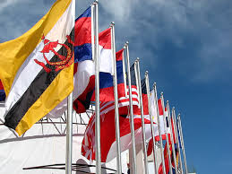
ประเทศไทยได้ประโยชน์อะไรจาก GMS Economic Corridors

Slide 28
ผลประโยชน์ที่จะเกิดขึ้น
ระดับประเทศ
กระตุ้นกิจกรรมทางเศรษฐกิจตามแนวพื้นที่พัฒนาซึ่งเป็นพื้นที่ยากจนส่งผลต่อการกระจายรายได้และบรรเทาความยากจนประชาชน ผ่อนคลายกฎระเบียบที่เป็นอุปสรรคต่อการค้า การลงทุนระหว่างประเทศ พัฒนาโครงสร้างพื้นฐานเชื่อมโยงทั้งภายในและประเทศเพื่อนบ้าน บริการทางการศึกษา สาธารณสุข เพื่อส่งเสริมคุณภาพชีวิตของประชาชน

Slide 29
ผลประโยชน์ที่จะเกิดขึ้น (ต่อ)
ระดับกลุ่ม GMS
ดึงดูดนักลงทุนต่างชาติให้เข้ามาลงทุนในอนุภูมิภาคนำไปสู่การพัฒนาขีดความสามารถในการแข่งขันของ GMS กับกลุ่มประเทศอื่นในที่สุด

Slide 30
ผลประโยชน์ที่จะเกิดขึ้น (ต่อ)
แนวทางการดำเนินการร่วม 6 ประเทศ
ประกอบด้วย การพัฒนาพื้นที่และโครงสร้างพื้นฐาน เชื่อมโยง และพัฒนาพื้นที่เป้าหมายหลัก ปรับปรุงนโยบาย กฎระเบียบ พิธีการ แผนงานการสนับสนุนระบบข้อมูลการค้าและการลงทุน การศึกษาวิจัยโครงการต่าง ๆ การพัฒนาทักษะฝีมือ โดยเฉพาะในพื้นที่เป้าหมาย เพิ่มความสามารถในการเข้าถึงแหล่งทุนและเงินอุดหนุน การพัฒนาองค์กรและสถาบันเพื่อรองรับการพัฒนาในพื้นที่

Slide 31
ความตระหนักรู้เกี่ยวกับประชาคมอาเซียน

Slide 32
ถาม คุณรู้สึกว่าคุณเป็นประชาชนอาเซียน ตอบว่า มาก ถึง มากที่สุด 1.LAOS 96.0% 2. Cambodia 92.7% 3. Vietnam 91.7% 4. Malaysia 86.8% 5. Brunei 82.2% 6. Indonesia 73.0% 7. Philippines 69.6% 8. THAILAND 67.0% 9. Myanmar 59.5% 10.Singapore 49.3%

Slide 33
ถาม โดยทั่วไปคุ้นเคยกับอาเซียนแค่ไหน ตอบว่า ค่อนข้างมาก ถึง มาก 1.Vietnam 88.6% 2.Laos 84.5% 3.Indonesia 68.3% 4.THAILAND 68.0% 5.Malaysia 65.9% 6.Philippines 59.6% 7.Cambodia 58.8% 8.Brunei 53.8% 9.Singapore 50.3% 10. Myanmar 9.6%

Slide 34
ถาม รู้จักธงอาเซียนหรือไม่ ตอบว่า รู้จัก 1.Brunei 98.5% 2.Indonesia 92.2% 3.Laos 87.5% 4.Myanmar 85.0% 5.Singapore 81.5% 6.Vietnam 81.3% 7.Malaysia 80.9% 8.Cambodia 63.1% 9.Philippines 38.6% 10.THAILAND 38.5%

Slide 35
ทักษะที่ข้าราชการต้องมี
ทักษะทั่วไป
ทักษะเฉพาะ
ภาษาอังกฤษ(การฟัง เขียน พูด)
การประชุมนานาชาติ
การใช้เทคโนโลยีสารสนเทศที่ทันสมัย
การเจรจาต่อรอง
การบริหารความเสี่ยง
การติดต่อประสานงาน
ฯ ล ฯ
ภาษาประเทศเพื่อนบ้าน
การวิเคราะห์ตลาด/การวิเคราะห์คู่แข่ง
การวางแผนเชิงกลยุทธ
การยกร่าง MOU สัญญาระหว่างประเทศ
การบริหารแรงงานต่างด้าว
การวางแผนกำลังคนเชิงกลยุทธ
ฯ ล ฯ

Slide 36
ประชาคมอาเซียนกับผลกระทบต่อระบบราชการและ
กรมการปกครอง
ผลกระทบต่อระบบราชการ
ระบบราชการในฐานะที่เป็นกลไกสำคัญในการขับเคลื่อนการ
พัฒนาของประเทศจำเป็นอย่าง ยิ่งที่จะต้องมีการปรับตัวเพื่อ
รองรับต่อผลกระทบที่จะเกิดขึ้น ซึ่งก็จะมีทั้งส่วนราชการที่
เกี่ยวข้องหลัก และส่วนราชการที่เกี่ยวข้องในลำดับรองลงไป
แต่อย่างไรก็ตามในการปรับตัวเพื่อรองรับผลกระทบที่เกิดขึ้น
จำเป็นที่จะต้องมีการวิเคราะห์และขับเคลื่อนพร้อมกันอย่าง
เป็นระบบ

Slide 37
ผลกระทบต่อกรมการปกครอง
มิติด้านความมั่นคงภายใน
มิติด้านการบริหารจัดการพื้นที่
มิติด้านการสื่อสาร และการสร้างความรู้
ความเข้าใจให้กับประชาชนในพื้นที่

Slide 38
ปัญหาความมั่นคงรูปแบบใหม่
(Non-traditional Security Issues)
การเป็นประชาคมอาเซียนจะส่งผลกระทบทางอ้อมให้เกิดปัญหาความมั่นคงรูปแบบใหม่ (non-traditional security Issues) เช่น ปัญหายาเสพติด อาชญากรรมข้ามชาติ การลักลอบนำเข้า หรือ การเคลื่อนย้ายสินค้าผิด ต้น ซึ่งปัญหาเหล่านี้เป็นปัญหาที่สามารถแอบแฝงมากับการลงทุน หรือ การทำการค้ากับต่างประเทศ

Slide 39
การบริหารงานทะเบียนราษฎร
แม้ประชาคมอาเซียนจะมีการทำข้อตกลงให้มีการเคลื่อนย้ายแรงงานวิชาชีพอย่างเสรีใน 7 สาขาวิชาชีพ คือ แพทย์ ทันตแพทย์ พยาบาล วิศวกรรม สถาปัตยกรรม บัญชี และการสำรวจ อย่างไรก็ดีใน ระยะเฉพาะหน้า การเตรียมพร้อมเข้าสู่ประชาคมเศรษฐกิจอาเซียนของประเทศต่างๆ รวมทั้งไทยจะส่งผลให้เกิด การลงทุนด้านโครงสร้างพื้นฐานขนาดใหญ่จากภาครัฐและเอกชน เช่น ถนน ท่าเรือ โรงงาน สถานประกอบการ เป็นต้น ดังนั้น จึงเป็นโอกาสให้เกิดการเคลื่อนย้ายของแรงงานต่างด้าวทั้งที่ถูกและผิดกฎหมายจากประเทศอื่น เข้ามาทำงานรับจ้างเป็นแรงงานให้กับผู้ประกอบการภายในประเทศมากขึ้น ขณะเดียวกันการเคลื่อนย้ายแรงงาน วิชาชีพเสรีในปี 2558 ยังจะก่อให้เกิดการย้ายถิ่นฐานของผู้ประกอบอาชีพตามข้อตกลง เช่น แพทย์ วิศวกร ที่ สามารถเข้ามาทำงานและพำนักในประเทศไทยมากขึ้น ดังนั้น งานทะเบียนที่เกี่ยวกับบุคคลภายใต้ความ รับผิดชอบของกระทรวงมหาดไทยจึงได้รับผลกระทบในแง่การบังคับใช้ให้เป็นไปตามกฎหมาย และป้องกันมิให้มี การแสวงหาประโยชน์จากระบบทะเบียนและบัตรประจำตัวประชาชน

Slide 40
การจัดการความขัดแย้งและการอำนวยความเป็นธรรม
บทเรียนจากการพัฒนาในอดีต การพัฒนาทางเศรษฐกิจย่อมมีผลกระทบต่อสังคมใน ด้านต่างๆ ไม่ว่าจะเป็นด้านสิ่งแวดลอม วิถีชีวิตชุมชน ทำให้โครงการพัฒนาที่จะเกิดขึ้นอาจได้รับแรง ต่อต้านจากประชาชนที่อาจได้รับผลกระทบในพื้นที่ก่อนการก่อสร้าง หรือประชาชนที่ได้รับผลกระทบ ภายหลังจากโครงการที่มีการดำเนินการแล้วเสร็จ เช่น จากโรงงานหรือสถานประกอบการ เป็นต้น ดังนั้น กลไกการจดการความขัดแย้งระหว่างภาครัฐ/ภาคเอกชนกับประชาชน หรือระหว่างประชาชน ด้วยกันเองจึงต้องมีการเตรียมการเพื่อรับมือกับสถานการณ์ที่อาจจะเกิดขึ้น ดังนั้น การกำหนดแนวทางการไกล่เกลี่ยข้อพิพาท หรือแนวทางการจัดการทรัพยากรธรรมชาติในท้องถิ่นอย่างมีส่วนร่วมจึงเป็น สิ่งที่ต้องคำนึงถึงและเตรียมการ ซึ่งเป็นภารกิจของฝ่ายปกครองด้วย ขณะเดียวกัน ยังต้องให้ความสำคัญ กับการพัฒนากลไกการจัดการความขัดแย้ง และการอำนวยความเป็นธรรมให้แก่ชาวต่างชาติที่อาศัยอยู่ ในประเทศไทย เช่น ระบบร้องเรียนหรือร้องทุกข์ ระบบการไกล่เกลี่ยและประนีประนอมความขัดแย้ง ระหว่างบริษัทต่างชาติกับประชาชนในพื้นที่เพื่อนำไปสู่กระบวนการจัดการที่มีมาตรฐานในระดับสากล

Slide 41
การค้าและการติดต่อตามแนวชายแดน
ประชาคมอาเซียนจะก่อให้เกิดการขยายตัวของระบบการค้าชายแดนขนาดใหญ่ เนื่องจาก การขจัดภาษีนำเข้าระหว่างประเทศสมาชิก ทำให้เกิดการขนถ่าย นำเข้าวัตถุดิบ/สินค้าจากประเทศอื่นที่มี ต้นทุนถูกกว่า ดังนั้น พื้นที่ชายแดนของจังหวัดที่มีการค้าอยู่แล้วในปัจจุบันจึงมีแนวโน้มที่จะได้รับการ ส่งเสริมการค้าขายกับประเทศเพื่อนบ้านในระดับที่สูงยิ่งขึ้น ในขณะที่พื้นที่จังหวัด หรืออำเภอ ที่มีพื้นที่ติด ชายแดนที่ยังไม่ได้มีการเปิดเป็นด่านการค้าหรือจุดผ่านแดนก็มีแนวโน้มที่จะได้รับการสนับสนุนให้มีการ ยกระดับมากขึ้นด้วยเช่นกัน กรมการปกครองต้องมีการเข้าไปจัดระเบียบสังคมและความสงบเรียบร้อย พร้อม ทั้งเร่งพัฒนาระบบการให้บริการให้มีศักยภาพมากยิ่งขึ้น

Slide 42
การประกอบอาชีพของประชาชน
ภายใต้สภาพแวดล้อมทางการค้า การลงทุน การบริการ และการเคลื่อนย้ายแรงงานวิชาชีพเสรีย่อมเป็นทั้งโอกาสและผลกระทบสาหรับประชากรวัยแรงงานของไทยในพื้นที่ กล่าวคือ หากประเทศไทยมี ประชากรวัยแรงงานที่มีคุณภาพ และมีความพร้อมในการปรับตัวก็จะทำให้ประชาชนได้รับประโยชน์จาก โอกาสในการประกอบอาชีพที่เปิดกว้างจากการสามารถทำงานในต่างประเทศ หรือการจ้างงานอันเกิดจาก การขยายตัวของการลงทุนภายในประเทศซึ่งย่อมเป็นการยกระดับชีวิตความเป็นอยู่ของตนได้

Slide 43
ประเด็นคำถามที่น่าสนใจ
ผู้ว่าราชการจังหวัดที่มาจากการแต่งตั้ง
VS
ผู้ว่าราชการจังหวัดที่มาจากการเลือกตั้ง
แบบไหนจะดีและเกิดประโยชน์ต่อประชาชนสูงสุด

Slide 44
เหตุผลสนับสนุนผู้ว่าราชการจังหวัดที่มาจากการแต่งตั้ง
๑) มีความรู้ความสามารถเป็น
ที่ประจักษ์
๒) สั่งสมความเชี่ยวชาญ
หลายสาขา
๓) มีความรู้หลากหลายซึ่งได้
จากการปฏิบัติหน้าที่ใน
หลายพื้นที่
คุณสมบัติและประสบการณ์
การทำงาน

Slide 45
เหตุผลสนับสนุนผู้ว่าราชการจังหวัดที่มาจากการแต่งตั้ง (ต่อ)
ไม่มีค่าใช้จ่ายในการเลือกตั้ง
๒) ลดความเสี่ยง
ค่าใช้จ่ายในการเข้าดำรงตำแหน่ง

Slide 46
เหตุผลสนับสนุนผู้ว่าราชการจังหวัดที่มาจากการแต่งตั้ง (ต่อ)
ทำงานมุ่งประโยชน์ของประชาชน
๒) สนองต่อนโยบายของ
รัฐบาล
ความเป็นกลางทางการเมือง

Slide 47
เหตุผลสนับสนุนผู้ว่าราชการจังหวัดที่มาจากการแต่งตั้ง (ต่อ)
ความจำเป็นในด้าน
ความมั่นคง
การพัฒนาเศรษฐกิจ
โดยรวมของประเทศ
การกำกับดูแล
องค์กรปกครองส่วน
ท้องถิ่น
ระบบการปกครองส่วนภูมิภาค

Slide 48
จบการบรรยาย

